Slide 1
ESCUELA SUPERIOR POLITECNICA DEL LITORAL FACULTAD DE INGENIERIA MARITIMA Y CIENCIAS DEL MAR LIMNOLOGIA Capítulo 4
Preparado por:
José Chang Gómez, Ing. M. Sc.
E mail: jvchang @ espol.edu.ec
II Término 2005
Guayaquil - Ecuador

Slide 2
Capítulo 4
Contenido:
Biosfera: definición, ubicación en la atmósfera, clasificación
Biomas: tipos
Ecosistemas, energía y nutrientes.
Niveles de organización de la naturaleza
Pirámide de flujo de energía
Relaciones alimentarias, ciclos de materia y flujos de energía
Procesos de un ecosistema
La comunidad y el ecosistema.
Componentes de un cuerpo de agua dulce
Cambios en la concentración de oxígeno, materia orgánica y nutrientes
Diversidad, sucesión, cadena alimentaria.
Desequilibrios en los ecosistemas
Ejemplo de un ecosistema nacional

Slide 3
Biosfera: su ubicación en la atmósfera
El delgado manto de vida que cubre la Tierra recibe el nombre de Biosfera. Esta es una capa relativamente delgada de aire, tierra y agua capaz de dar sustento a la vida, que abarca desde unos 10 Km. de altitud en la atmósfera hasta el más profundo de los fondos oceánicos.
En esta zona la vida depende de la energía del Sol y de la circulación del calor y los nutrientes esenciales.

Slide 4
Ecosistemas y biosfera
Las divisiones a gran escala de la biosfera en regiones con diferentes patrones de crecimiento reciben el nombre de regiones biogeográficas.
La superficie de la tierra, donde existen los seres vivos, se llama biosfera y contiene muchos pequeños ecosistemas como son bosques, campiñas, lagos y estepas.
A todos los individuos de una especie de organismos, se los denomina población. Cada ecosistema contiene diversas poblaciones.
Un ecosistema puede contener una población de árboles, una población de ardillas y una población de saltamontes.
Las partes vivas de un ecosistema son llamadas comunidades.
La comunidad está conformada por las poblaciones de muchas especies que interactúan unas con otras.

Slide 5
Esquema gráfico de la Biosfera

Slide 6
Clasificación de la Biosfera
Para clasificar sus regiones se emplean diferentes enfoques.
Biomas
Ecosistemas
Energía y Nutrientes
Desequilibrios
BIOMAS
Las grandes unidades de vegetación son llamadas formaciones vegetales por los ecólogos europeos y biomas por los de América del Norte.
La principal diferencia entre ambos términos es que los biomas incluyen la vida animal asociada. Los grandes biomas, no obstante, reciben el nombre de las formas dominantes de vida vegetal.

Slide 7
TIPOS DE BIOMAS
Bajo la influencia de la latitud, la elevación y los regímenes asociados de humedad y temperatura, los biomas terrestres varían geográficamente de los trópicos al Ártico, e incluyen diversos tipos de bosques, praderas, monte bajo y desiertos.
Estos biomas incluyen también las comunidades de agua dulce asociadas: corrientes, lagos, estanques y humedales.
Los medios ambientes marinos, que algunos ecólogos también consideran biomas, comprenden el océano abierto, las regiones litorales (aguas poco profundas), las regiones bentónicas (del fondo oceánico), las costas rocosas, las playas, los estuarios y las llanuras mareales asociadas.

Slide 8
Ecosistema
Ecosistema: término acuñado en 1935 por el ecólogo sir Arthur George Tansley, para realzar el concepto de que cada ecosistema es un todo integrado.
Un sistema es un grupo de partes que están conectadas y trabajan juntas. La tierra está cubierta de cosas vivas e inertes que interactúan formando sistemas, también llamados ecosistemas (sistema ecológico). Un ecosistema contiene, cosas vivas como por ejemplo árboles, animales; y cosas inertes como sustancias nutrientes y agua.
Un sistema es un conjunto de partes interdependientes que funcionan como una unidad y requiere entradas y salidas. Las entradas al ecosistema son energía solar, agua, oxígeno, dióxido de carbono, nitrógeno, otros elementos y compuestos.
Las salidas del ecosistema incluyen el calor producido por la respiración, agua, oxígeno, dióxido de carbono y nutrientes. La fuerza impulsora fundamental es la energía solar.
Según T. Myller (1994), un ecosistema es una comunidad de especies que interactúan entre sí, con los factores químicos y físicos que constituyen su ambiente vivo.

Slide 9
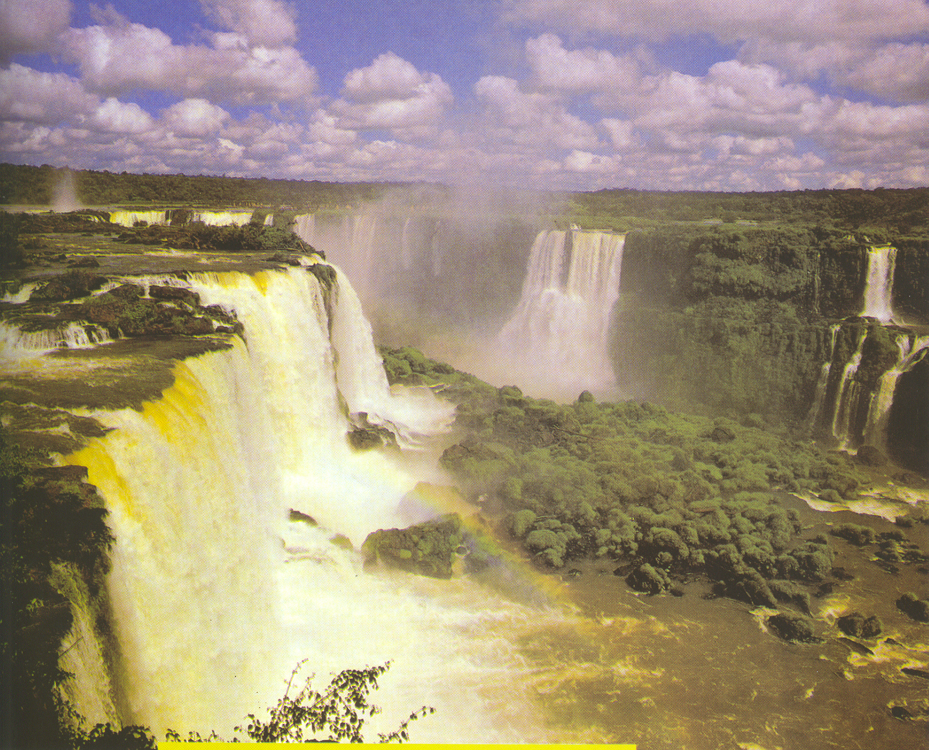
Características Generales de los Ecosistemas
Condiciones climáticas
Posición geográfica
Su diversidad
Seres vivos/no vivos habitan una zona determinada.
Componentes bióticos: productores y consumidores.
Componentes abióticos: factores físicos y químicos.
Intercambio de materia y energía.
Los ecosistemas son sistemas complejos como el bosque, el río o el lago, formados por una trama de elementos físicos (el biotopo) y biológicos (la biocenosis o comunidad de organismos)
En la naturaleza los átomos están organizados en moléculas y éstas en células. Las células forman tejidos, y éstos, órganos que se reúnen en sistemas, como el digestivo o el circulatorio.
Un organismo vivo está formado por varios sistemas anatómico-fisiológicos íntimamente unidos entre sí. La organización de la naturaleza en niveles superiores al de los organismos es la que interesa a la ecología.

Slide 10
Niveles de organización en la naturaleza Referencia: Libro electrónico CIENCIAS DE LA TIERRA Y DEL MEDIO AMBIENTE
Los organismos viven en poblaciones que se estructuran en comunidades.
El concepto de ecosistema es más amplio que el de comunidad porque incluye, además de la comunidad, el ambiente no vivo, con todas las características de clima, temperatura, sustancias químicas presentes, condiciones geológicas, etc.
El ecosistema estudia las relaciones que mantienen entre sí los seres vivos que componen la comunidad, y además las relaciones con los factores no vivos.

Slide 11
Energía y nutrientes ….(1)
Los ecosistemas funcionan con energía procedente del Sol, que fluye en una dirección, y con nutrientes, que se reciclan continuamente.
Las plantas usan la energía lumínica transformándola, por medio de un proceso llamado fotosíntesis, en energía química bajo la forma de hidratos de carbono y otros compuestos.
Esta energía es transferida a todo el ecosistema a través de una serie de pasos basados en el comer o ser comido, la llamada red trófica.
En la transferencia de la energía, cada paso se compone de varios niveles tróficos o de alimentación: plantas, herbívoros (que comen vegetales), dos o tres niveles de carnívoros (que comen carne), y organismos responsables de la descomposición.
Sólo parte de la energía fijada por las plantas sigue este camino, llamado red alimentaria de producción.

Slide 12
Energía y nutrientes ….(2)
La materia vegetal y animal no utilizada en esta red, como hojas caídas, ramas, raíces, troncos de árbol y cuerpos muertos de animales, dan sustento a la red alimentaria de la descomposición.
Las bacterias, hongos y pequeños animales (generalmente invertebrados) que se alimentan de materia muerta se convierten en fuente de energía para niveles tróficos superiores vinculados a la red alimentaria de producción.
De este modo la naturaleza aprovecha al máximo la energía inicialmente fijada por las plantas.
En ambas redes alimentarias el número de niveles tróficos es limitado debido a que en cada transferencia se pierde gran cantidad de energía (como calor de respiración) que deja de ser utilizable o transferible al siguiente nivel trófico.
Así pues, cada nivel trófico contiene menos energía que el que le sustenta. Debido a esto, por ejemplo, los ciervos o los alces (herbívoros) son más abundantes que los lobos (carnívoros).

Slide 13
Pirámide de flujo de energía

Slide 14
Funcionamiento del ecosistema
El funcionamiento de todos los ecosistemas es parecido. Todos necesitan una fuente de energía que, fluyendo a través de los distintos componentes del ecosistema, mantiene la vida y moviliza el agua, los minerales y otros componentes físicos del ecosistema.
La fuente primera y principal de energía es el sol.
En todos los ecosistemas existe, además, un movimiento continuo de los materiales.
Los diferentes elementos químicos pasan del suelo, el agua o el aire a los organismos y de unos seres vivos a otros, hasta que vuelven, cerrándose el ciclo, al suelo o al agua o al aire.
En el ecosistema la materia se recicla (en un ciclo cerrado) y la energía fluye generando organización en el sistema.

Slide 15
Relaciones alimentarias, ciclos de materia y flujos de energía
Los ecosistemas se estudian analizando las relaciones alimentarias, los ciclos de la materia y los flujos de energía.
La vida necesita un aporte continuo de energía que llega a la Tierra desde el Sol y pasa de unos organismos a otros a través de la cadena trófica.
Las redes de alimentación comienzan en las plantas (productores) que captan la energía luminosa con su actividad fotosintética y la convierten en energía química almacenada en moléculas orgánicas.
Las plantas son devoradas por otros seres vivos que forman el nivel trófico de los consumidores primarios (herbívoros).
La cadena alimentaria más corta estaría formada por los dos eslabones citados (ej.: jirafas alimentándose de la vegetación). Pero los herbívoros suelen ser presa, generalmente, de los carnívoros (depredadores) que son consumidores secundarios en el ecosistema. Cadenas alimentarias de 3 eslabones serían:
hierba → vaca → hombre
algas → krill → ballena.

Slide 16
Flujo de energía
Los ecosistemas funcionan gracias al flujo de energía.
La energía fluye por medio de cadena alimentaria.
Nivel trófico: posición respecto a entrada de energía.
Productores: plantas
Consumidores primarios: herbívoros.
Consumidores secundarios: carnívoros.
Organismos descomponedores.

Slide 17
Procesos de un ecosistema Referencia:"Environmental Systems and Public Policy“, H. T. Odum et al.
Algunos organismos son capaces de elaborar su propio alimento a partir de productos químicos, utilizando la energía solar; este proceso se denomina fotosíntesis. Las plantas que hacen los productos alimenticios se llaman productores.
El alimento producido es utilizado por células vivas para hacer mas células y formar la materia orgánica, como lana y grasa. Los productos orgánicos de organismos vivos son, algunas veces denominados biomasa.
Ciertos organismos consumen productos elaborados por los productores, a estos organismos se les denomina consumidores. Los consumidores pueden comer plantas (herbívoros), carne (carnívoros), ó asimilar materia orgánica muerta (descomponedores, como hongos y bacterias).
Luego de que el consumidor ha digerido y utilizado este alimento, restan pocos productos químicos de desecho.
Estos productos de desecho, que se necesitan como fertilizante para plantas, se denominan nutrientes. Cuando los consumidores liberan nutrientes y vuelven a ser utilizados por las plantas, se dice que han sido reciclados.

Slide 18
Pirámide de energía de cadena trófica acuática Referencia: Libro electrónico CIENCIAS DE LA TIERRA Y DEL MEDIO AMBIENTE
Los detritos (restos orgánicos de seres vivos) constituyen en muchas ocasiones el inicio de nuevas cadenas tróficas.
Los animales de los fondos abisales se nutren de los detritos que van descendiendo de la superficie.
Las diferentes cadenas alimentarias no están aisladas en el ecosistema sino que están interrelacionadas entre sí y se suele hablar de red trófica.
Una representación útil para estudiar todo este entramado trófico son las pirámides de biomasa, energía o nº de individuos.
En ellas se ponen varios pisos con su anchura o su superficie proporcional a la magnitud representada.
En el fondo se sitúan los productores; por encima los consumidores de primer orden (herbívoros), después los de segundo orden (carnívoros) y así sucesivamente.

Slide 19
Ciclos de la materia
Los elementos químicos que forman los seres vivos (oxígeno, carbono, hidrógeno, nitrógeno, azufre y fósforo, etc.) van pasando de unos niveles tróficos a otros.
Las plantas los recogen del suelo o de la atmósfera y los convierten en moléculas orgánicas (glúcidos, lípidos, proteínas y ácidos nucleicos).
Los animales los toman de las plantas o de otros animales.
Después los van devolviendo a la tierra, la atmósfera o las aguas por la respiración, las heces o la descomposición de los cadáveres, cuando mueren.
De esta forma en todo ecosistema se encuentran ciclos del oxígeno, el carbono, hidrógeno, nitrógeno, etc. cuyo estudio es esencial para conocer su funcionamiento

Slide 20
Lagos, estanques, corrientes de agua
Algunos estanques se forman cuando los canales se llenan de agua, algunos en áreas bajas de antiguas corrientes, otros en depresiones creadas al derretirse glaciares.
Existen también depresiones en terrenos donde el caudal de agua del subsuelo sale a la superficie creando estanques superficiales. Estos son estanques naturales.
Los humanos también son responsables de la creación de estanques para uso recreativo, acuicultura o agricultura; indiferente a su estructura física original, tienen los mismos patrones ecológicos.
Los estanques contienen tres grupos de productores: fitoplancton (pequeñas algas suspendidas), plantas y algas bénticas (del fondo). Algunas algas están adheridas a las hojas y tallos de las plantas.
Los drenajes traen al estanque de las áreas circundantes materia orgánica y nutrientes disueltos.

Slide 21
Componentes de un cuerpo de agua dulce Referencia:"Environmental Systems and Public Policy“, H. T. Odum et al.

Slide 22
Ecosistema de un estanque
El dióxido de carbono necesario para la fotosíntesis proviene del aire y de la descomposición de materia orgánica.
En zonas calcáreas, calcio y carbonato se adicionan al agua por la disolución de rocas calcáreas. El dióxido de carbono y los carbonatos reaccionan formando bicarbonato.
El agua con bicarbonato, calcio y magnesio se denomina agua dura. Los estanques de aguas blandas pueden encontrarse en áreas exentas de rocas calcáreas.
El nivel de agua se eleva y cae naturalmente, dentro de los límites del estanque. Este fenómeno se traduce en un proceso diversificado de generación de pantanos y charcos. Estas condiciones ayudan a mantener la diversidad del ecosistema acuático y previene de la concentración excesiva de nutrientes.
La variación de las condiciones secas y húmedas, es importante para ciclos vitales de muchos organismos. La época donde el agua cubre el suelo se denomina hidroperiodo.
A medida que el ser humano se desenvolvió alrededor de los lagos, quiso mantener el nivel de agua constante para usar sus muelles y botes.

Slide 23
Ecosistema de un estanque que muestra el almacenamiento y flujo de energía Referencia:"Environmental Systems and Public Policy“, H. T. Odum et al.

Slide 24
Aguas eutróficas y oligotróficas
El agua con una elevada concentración de nutrientes se denomina eutrófica, y aquella con baja concentración de nutrientes: oligotrófica. Estos términos son útiles cuando se describen ecosistemas de estanques.
La máxima cantidad de gas que puede disolverse en el agua (nivel de saturación) depende de la temperatura. Por ejemplo, el agua dulce saturada con oxígeno a 21° C contiene 9 ppm de oxígeno; cuando la temperatura aumenta, la cantidad de oxígeno disuelto disminuye, causando un excedente que se difunde fuera del agua. Si la temperatura disminuye, el potencial de saturación del agua aumenta.
En aguas eutróficas, durante un día soleado, la fotosíntesis es rápida y en consecuencia, el oxígeno y la materia orgánica se forma rápidamente.
Algo de oxígeno se difunde hacia fuera del sistema, pero la mayor parte se utiliza en la respiración animal y vegetal.
En el proceso de descomposición de desechos y disolución de materia orgánica, los microbios consumen la mayor cantidad del oxígeno producido durante el día. Esto puede bajar el nivel de oxígeno en 1 ó 2 ppm al final de la noche. El nivel más bajo de oxígeno determina la capacidad de sustentación del estanque para muchos organismos.

Slide 25
Cambios en la concentración de oxígeno, materia orgánica y nutrientes Referencia:"Environmental Systems and Public Policy“, H. T. Odum et al.

Slide 26
Análisis del gráfico Referencia:"Environmental Systems and Public Policy“, H. T. Odum et al.
La variación en estanques oligotróficos es menor debido a que poseen bajos niveles de nutrientes para estimular la fotosíntesis. En el gráfico el segundo día fue nublado, por lo que menos luz solar incidió en el estanque y la fotosíntesis fue menor, ocasionando menos producción de oxígeno y materia orgánica. Plantas y animales respiran día y noche, usando oxígeno y materia orgánica para producir nutrientes.
Ocasionalmente, una matanza de peces puede seguir a un periodo de varios días nublados. La respiración es mayor a la producción de oxígeno y algunos peces mueren por falta de oxígeno. Algunos peces que viven en la superficie pueden respirar tragando aire. Aves acuáticas (como patos, garzas y cormoranes) vienen a lagos eutróficos para alimentarse.
Las aguas oligotróficas soportan menos biomasa. Los lagos claros, con pocas algas y plantas flotantes no tienen mucha variación en la disolución de oxígeno. Usualmente son buenos hábitats para peces como la trucha.
El desarrollo de asentamientos humanos provocó la descarga de enormes cantidades de aguas residuales, residuos de agricultura y escombros de carreteras a los lagos y ríos. Haciendo a las aguas eutróficas aún más eutróficas, y pudiendo hacer eutróficas las aguas oligotróficas.

Slide 27
Impactos por exceso de nutrientes
La introducción de plantas exóticas, como los jacintos de agua y las aquileas asiáticas, se extiende donde quiera que las condiciones nutritivas sean exageradas. Estas plantas han sido tratadas como pestes: bloquean el movimiento de los botes e interfieren con la pesca y otras actividades recreativas.
En aguas más profundas, la acumulación de materia orgánica se hace tan pesada que en climas nublados se consume mucho oxígeno y se da una matanza de peces. Tentativas de remover estas plantas no han sido exitosas, la utilización de herbicidas pone material vegetal en descomposición en la superficie del estanque.
Los descomponedores liberan nutrientes y estimulan nuevamente el crecimiento del mismo tipo de plantas. Criar peces herbívoros, también acelera el ciclo de regeneración de nutrientes y plantas.
Se han realizado muchos esfuerzos para conservar y reciclar nutrientes, eventualmente la mayoría de las aguas residuales de agricultura y desechos serán recicladas para fertilizar bosques, cosechas y pastizales.
Un método para recolectar estos nutrientes ha sido desarrollado utilizando tierras húmedas naturales: pantanos y charcos. Con la ubicación de estas tierras húmedas entre las aguas residuales y ríos y lagos, los nutrientes pueden filtrarse para crecimiento de árboles de pantanos y para mantener "cinturones verdes" y áreas de vida salvaje.
Aún existen estanques oligotróficos en zonas donde el drenaje de aguas incluye únicamente agua de lluvia ó captación de agua de suelos arenosos pobres en nutrientes.

Slide 28
Desequilibrios en los ecosistemas
Los nutrientes circulan en el interior de los ecosistemas. No obstante, existen pérdidas o salidas, y éstas deben equilibrarse por medio de nuevas entradas o el ecosistema dejará de funcionar. Las entradas de nutrientes al sistema proceden de la erosión y desgaste de las rocas, del polvo transportado por el aire, y de las precipitaciones, que pueden transportar materiales a grandes distancias.
Los ecosistemas terrestres pierden cantidades variables de nutrientes, arrastrados por las aguas y depositados en ecosistemas acuáticos y en las tierras bajas asociadas. La erosión, la tala de bosques y las cosechas extraen del suelo una cantidad considerable de nutrientes que deben ser reemplazados. De no ser así, el ecosistema se empobrece. Es por esto por lo que las tierras de cultivo han de ser fertilizadas.
Si la entrada de un nutriente excede en mucho a su salida, el ciclo de nutrientes del ecosistema afectado se sobrecarga, y se produce contaminación.
La contaminación puede considerarse una entrada de nutrientes que supera la capacidad del ecosistema para procesarlos. Los nutrientes perdidos por erosión y lixiviación en las tierras de cultivo, junto con las aguas residuales urbanas y los residuos industriales, van a parar a los ríos, lagos y estuarios.
Estos contaminantes destruyen las plantas y los animales que no pueden tolerar su presencia o el cambio medioambiental que producen; al mismo tiempo favorecen a algunos organismos con mayor tolerancia al cambio.

Slide 29
Consecuencia de los desequilibrios
Así, en las nubes llenas de dióxido de azufre y óxidos de nitrógeno procedentes de las áreas industriales, éstos se transforman en ácidos sulfúrico y nítrico diluidos y caen a tierra, en forma de lluvia ácida, sobre grandes extensiones de ecosistemas terrestres y acuáticos.
Esto altera las relaciones ácido-base en algunos de ellos, mueren los peces y los invertebrados acuáticos y se incrementa la acidez del suelo.
Sucesión y comunidades
La velocidad de la sucesión depende de la competitividad de la especie implicada; y de la tolerancia a las condiciones ambientales producidas por el cambio en la vegetación; de la interacción con los animales y el fuego.
Comunidad que logra alcanzar un equilibrio estable con el ambiente, por lo que no puede ser desplazada por otras, se dice que ha alcanzado al clímax.
Hábitat y nicho
Hábitat: lugar habitado por plantas/animales.
Nicho: papel funcional que desempeña cada especie.

Slide 30
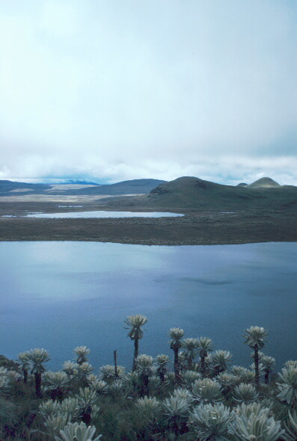
Ejemplo de un ecosistema nacional: Reserva Ecológica El Ángel
Características
Extensión: 15.715 hectáreas
Altura: 3.644 hasta los 4.768 m.s.n.m.
Clima: frío (0 – 18º)
Vegetación natural: gramíneas
Suelos contienen gran cantidad de agua.
El páramo es húmedo y lluvioso, ocupa el 70% del total de la reserva.
Flora:
Los bosques de frailejones: 85% de las 15,715 hectáreas de la reserva.
Otras especies: aliso, romerillo, chuquiragua, entre otros.
Lagunas: plantas acuáticas, algas, minerales (azufre).
Tipo de plantas acuáticas cambia según la profundidad de las aguas.
Fauna:
Trucha arco iris, jambato, sapo marsupial, perdiz de páramo, pato punteado, cóndor, guarro, curiquingue, quilico, gaviota andina, tórtola, conejo silvestre, lobo de páramo, venado, raposa y chucuri.

